Slide 1
Автоматизация бизнес-процессов.

Slide 2
Информационная система (ИС) собирает, обрабатывает, хранит, анализирует и распространяет информацию для определенных целей. ИС включает входную информацию (данные, инструкции) и выходную информацию (отчеты, расчеты).
Цель функционирования информационной системы (ИС) организации - производство нужной для организации информации, создание информационной и технической сред для осуществления управления информацией.

Slide 3
Информационные системы современных предприятий представляют собой сложные системы, включающие как разнообразные компьютерные платформы, операционные системы, сетевые архитектуры, так и различные программные комплексы, предназначенные для решения своих частных задач (управление знаниями, документооборотом, материалами, финансами и т.д.).

Slide 4
Эволюция подходов к автоматизации деятельности организации.
Хаотичная автоматизация
Автоматизация по участкам
Автоматизация по направлениям
Комплексная автоматизация деятельности организации

Slide 5
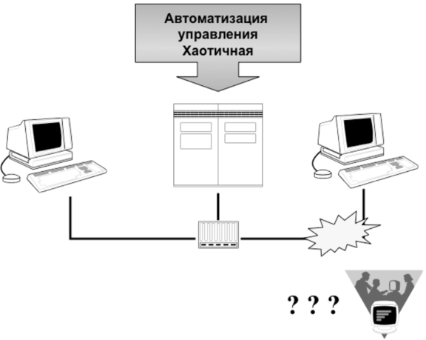
Хаотичная автоматизация

Slide 6
Хаотичная автоматизация - исторический путь многих организаций. Несмотря на кажущуюся дешевизну данного подхода, при росте масштабов возникают большие проблемы с интеграцией и обслуживанием разнородных программ, что приводит к дублированию данных работ и дополнительным затратам.

Slide 7
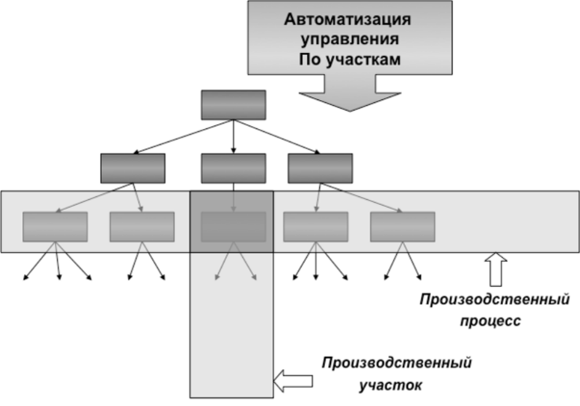
Автоматизация по участкам

Slide 8
Следующий вариант автоматизации - автоматизация по участкам, которая подразумевает выделение определенного участка бизнес-процесса и обеспечение его требуемыми информационными системами. Достаточно не затратный подход, который автоматизирует обособленные функциональные подразделения. При этом возникают проблемы с интеграцией решений различных отделов и департаментов внутри организации.
Данный подход к автоматизации активно использовался при функциональном управлении.

Slide 9
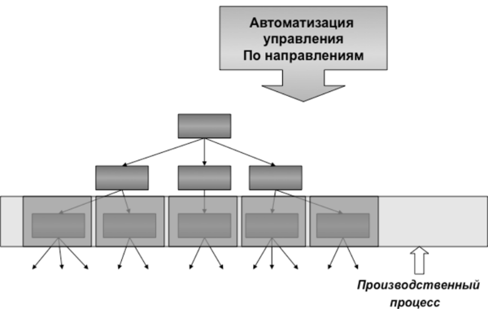
Автоматизация по направлениям

Slide 10
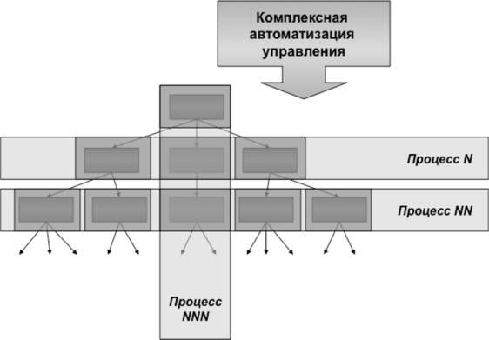
Комплексная автоматизация деятельности организации

